Slide 1
আজকের পাঠে সবাইকে স্বাগত

Slide 2
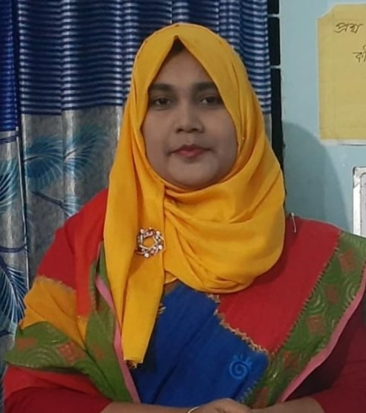
শিক্ষক পরিচিতি
সালমা আকতার লিপি
সহকারি শিক্ষক
পূর্ব চরউরিয়া সরকারি প্রাথমিক বিদ্যালয়।
সদর, নোয়াখালী।

Slide 3
পাঠ পরিচিতি
শ্রেণিঃ প্রথম
বিষয়ঃ বাংলা
পাঠ শিরোনামঃছড়া
বাক বাকুম পায়রা।

Slide 4
শিখনফল
পাঠ শেষে শিক্ষার্থীরা-
২.১.১ কবিতা শুনে আনন্দ লাভ করবে ও তার অভিব্যক্তি প্রকাশ করবে।
২.১.৩ পাঠ্যবইয়ের কবিতা বলতে পারবে।

Slide 5
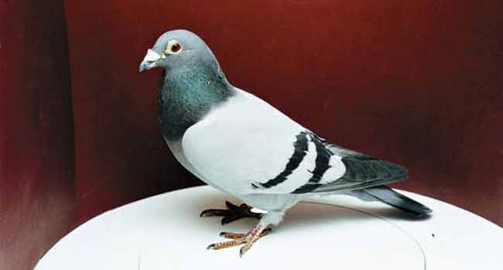
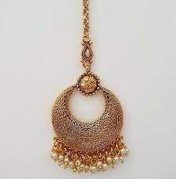
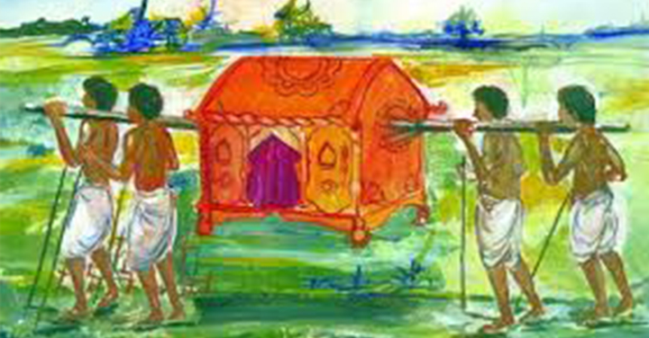
ছবিতে তোমরা কী কী দেখতে পাচ্ছো?
টায়রা
পালকি
পায়রা

Slide 6
আজকের পাঠ
ছড়া
বাক বাকুম পায়রা

Slide 7
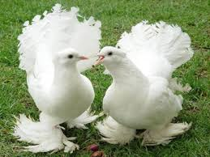
ছবি দেখে আলোচনা
বাক বাকুম পায়রা

Slide 8
ছবি দেখে আলোচনা
মাথায় দিয়ে টায়রা

Slide 9
ছবি দেখে আলোচনা
বউ সাজবে কাল কি ?

Slide 10
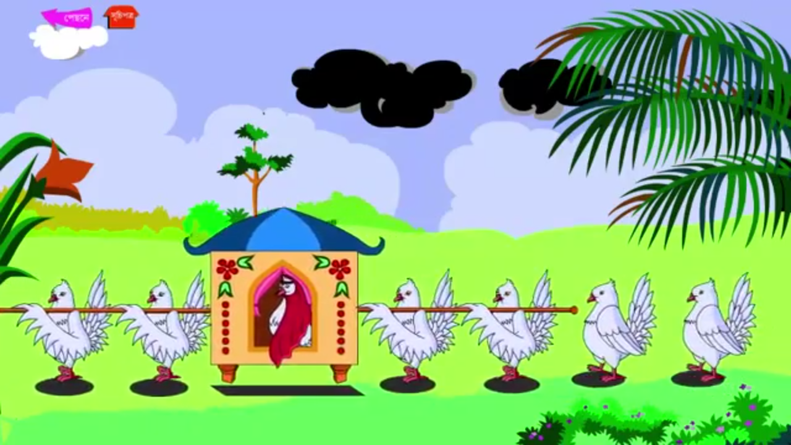
ছবি দেখে আলোচনা
চড়বে সোনার পালকি?

Slide 11
পাঠ্য বই সংযোগ

Slide 12
ছড়া
রোকনুজ্জামান খান
বাক বাকুম পায়রা
মাথায় দিয়ে টায়রা
বউ সাজবে কাল কি ?
চড়বে সোনার পালকি?

Slide 13
মূল্যায়ন
ছবি দেখে শব্দ বল

Slide 14
বাড়ির কাজ
ছড়াটি বাড়িতে অনুশীলন করবে।

Slide 15
সবাইকে
ধন্যবাদ

